Slide 1

Подготовка к ГИА по географии ( из опыта работы)
Шайхалова Олеся Юрьевна, учитель географии
МБОУ «СОШ №107 г. Челябинска»

Slide 2
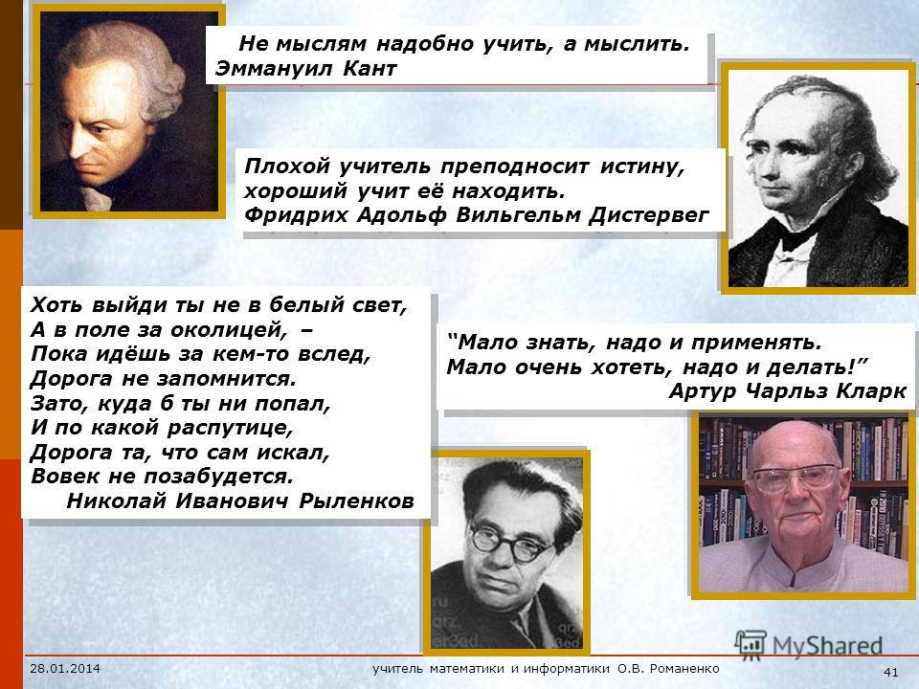

Slide 3
Возможность их использования в реальной жизни
Объекты контроля в ГИА мероприятиях
Предметные
результаты
Умения
Знания
В основе всей подготовки должны лежать географические знания, на основе которых формируются умения. Задача учителя – обеспечить их формирование, а далее использование в реальной жизни.

Slide 4
В системе работы по подготовке к огэ выделяются следующие составляющие:
Информационная грамотность
(информированность о правилах поведения на экзамене, о правилах заполнения бланков, критериях оценки, ознакомление обучающихся со структурой и содержанием КИМ)
Предметная готовность, или содержание
(умения сравнивать объекты и явления, знать основные понятия и термины, формулировки теорий, проводить анализ и сравнение процессов и явлений, и самое главное, применять полученные знания, четко и ясно формулировать свои выводы и ответы)
Психологическая готовность
(внутренняя настроенность на определенное поведение, ориентированность на целесообразные действия, актуализация и приспособление возможностей личности для успешных действий в ситуации сдачи экзамена)

Slide 5
Основные элементы проверяемого содержания 9 класс
1 Источники географической информации
1.1 Географические модели: глобус, карта
1.2. Географические открытия
2. Природа Земли и человек
2.1.Земля как планета
2.2.Земная кора и литосфера
2.3. Гидросфера
3. Материки. Океаны. Народы. Страны.
3.1 Облик планеты
3.2. Население Земли
3.3. Крупные страны
4. Природопользование и геоэкология
5. География России
5.1. Географическое положение и границы
5.2. Природа России
5.3. Население России
5.4. Хозяйство России
Предметные результаты являются главным содержанием проверки и контроля в государственной итоговой аттестации.

Slide 6
Формирование предметных результатов
работа с понятиями (терминами) на уроках: выделение ключевых слов. работа с текстом: развитие навыков осознанного прочтения текста.
работа в тетрадях со схемами, рисунками, таблицами, закрепление и самопроверка знаний.
выполнение тестовых заданий, сформированных в соответствии с кодификатором, работа по формированию умений выполнения чертежей и расчетов.
внеклассная работа по предмету в целях дальнейшего углубления, систематизации и классификации знаний (работа с интерактивными презентациями, проектная деятельность, применение игровых и развивающих критическое мышление технологий, работа с ИКТ- технологиями – создание развивающих заданий, тестов, кроссвордов, заданий по прочтению текста и прочие).

Slide 7
«Источники географической информации» (7) Тренировочные задания, на формирование умения определять координаты
Дается четыре точки, имеющие следующие географические координаты:
1).10⁰с.ш. 20⁰ в.д. 2). 20⁰ю.ш. 140⁰ в.д 3). 50⁰с.ш. 100⁰ з.д. 4). ). 30⁰ю.ш 60⁰ з.д.
Вопросы:
Какая из точек будет расположена ближе всего к экватору?
Какая из точек расположена дальше всего от начального 0⁰ меридиана?
Какие точки находятся в восточном полушарии?
Какие из этих точек находятся в южном полушарии?
На каком материке находится точка 4?
Какая из точек находится на материке Австралия?
Какая из точек находится на территории РФ?
Какая из точек расположена одновременно в северном и западном полушарии?
Какая из точек расположена примерно в 333 км от экватора?

Slide 8
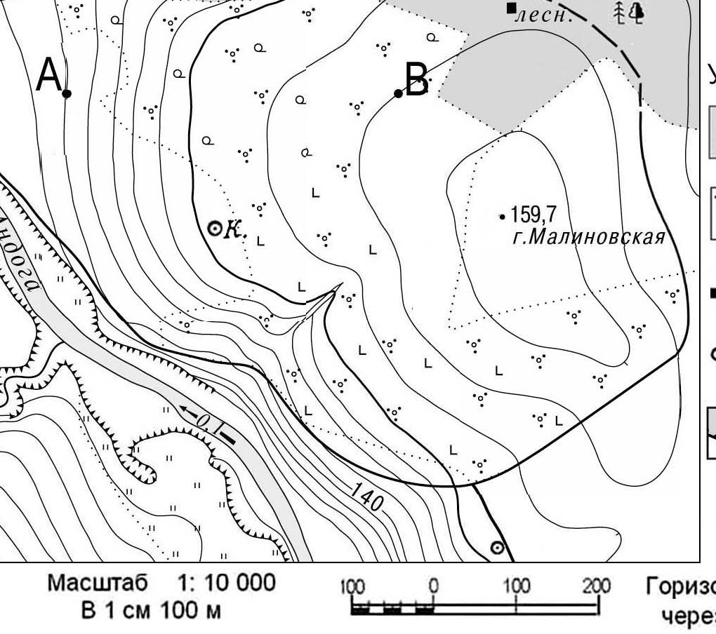
Примеры заданий по содержательным блокам «Источники географической информации» (9-12)
Проверяемое умение:
читать рельеф на топографической карте.
определять направление.
Уметь определять расстояние с помощью масштаба.

Slide 9
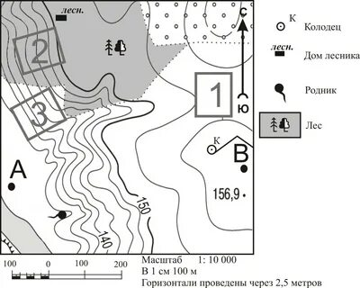
Примеры заданий по содержательным блокам «Источники географической информации» (9-12)
1. Определить кратчайшее расстояние между домиком лесника и рекой. Эталоном определения расстояния является линейный масштаб. Измерять рекомендуется между центрами объектов.
Для совершенствования умения целесообразны обратные задания:
между какими объектами, изображенными на карте, реальное расстояние составляет 500 метров?
2.Чем ближе проведены горизонтали, тем склон более крутой. Бергштрихи всегда направлены в сторону понижения склона.

Slide 10
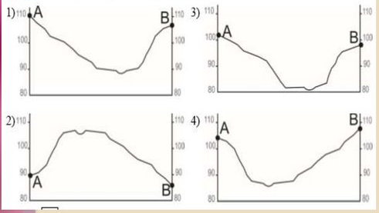
Примеры заданий по содержательным блокам «Источники географической информации» (9-12)
Для определения профиля, который соответствует карте:
Определяется высота точек А и В на карте, а далее их соответствие основам профиля.
сравнивается на карте и основе профиля понижение или повышение рельефа.

Slide 11
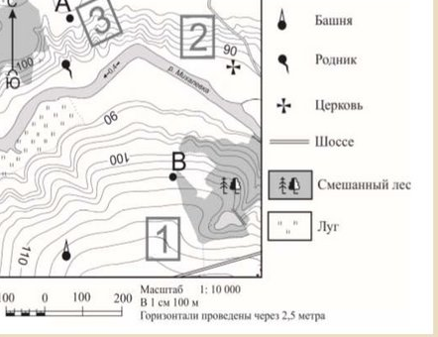
Примеры заданий по содержательным блокам «Источники географической информации» (9-12)
Элементы верного ответа при определении участка, который подходит для:
1.Катания на санках (лыжах)
Склон
Отсутствие препятствий ( кустарников, ям)
2. футбольное поле
- ровная поверхность (рельеф)
Отсутствие препятствий
3. фруктовый сад
-южная экспозиция
Рядом дороги

Slide 12
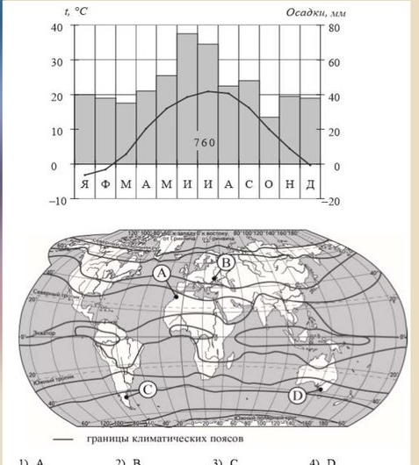
Примеры заданий по содержательным блокам «Материки, океаны, народы и страны» (18)
Умение читать климатограммы.
Если амплитуда на климатограмме движется вверх, тогда северное полушарие, а если вниз – южное.
На климатограмме северное полушарие, точки С и D не подходят
по климатограмме в январе температура минусовая, следовательно не подходит и точка А
тАкже по климатической карте атласа для 7 класса определяем, что точка А в тропическом климате
Ответ: точка В

Slide 13
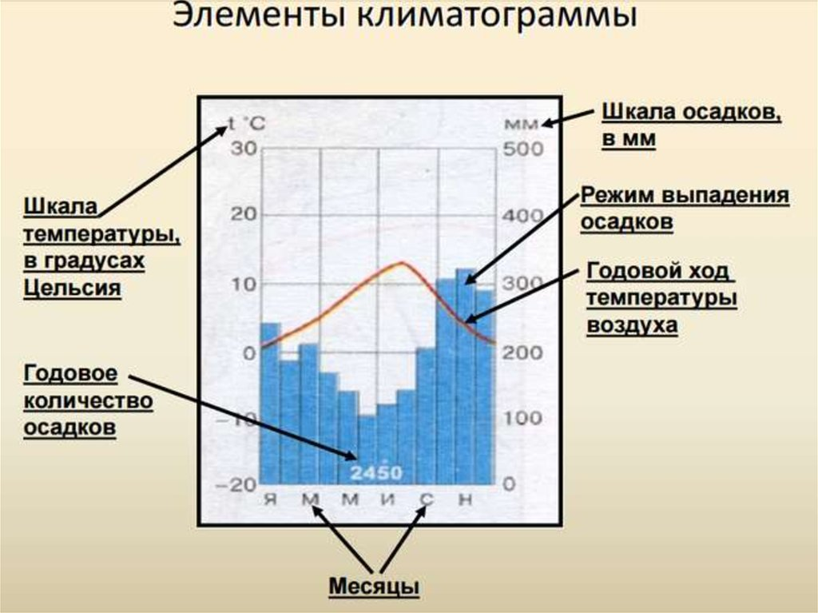

Slide 14
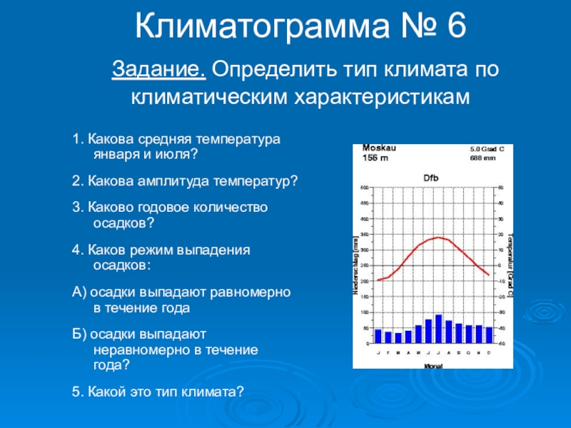

Slide 15
Примеры заданий по содержательным блокам «География России» (3)
Задание: Расположите регионы России по степени уменьшения естественного плодородия почв на их территории. Запишите в таблицу получившуюся последовательность цифр.
- сопоставляются две карты атласа «Политико-административная» и «Почвы России»
-определяются типы почв для каждого региона
-в данном задании плодородие изменяется с севера на юг

Slide 16
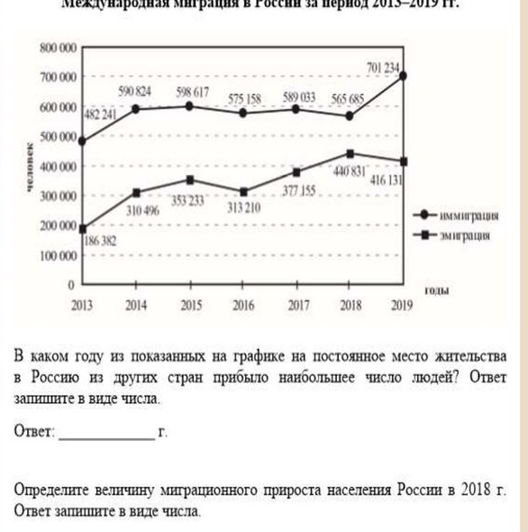
Примеры заданий по содержательным блокам «География России» (22-23)
-определяем что показано на горизонтальной и вертикальной оси
- понятия приехавших (иммиграция) и уехавших (эмиграция)
- миграционный прирост – разница между прибывшими и убывшими

Slide 17
Примеры заданий по содержательным блокам «География России» (30) Проверяется Умение определять страны и регионы по их существенным признакам
Определите регион России по его краткому описанию:
Это область расположена в Европейской части страны и граничит с зарубежными странами. Большая часть ее территории расположена за полярным кругом. Большое значение имеет наличие на ее территории железных руд и руд цветных металлов. На территории области работает крупная АЭС.
В тексте выделяются
ключевые фразы.
По картам атласа
определяется регион
или страна.

Slide 18
«Шпаргалка»
№5. Какой из городов находится в зоне действия циклона или антициклона.
Вопрос по синоптической карте. Рисунок циклона-антициклона см.атлас стр.20
В – антициклон (высокое давление) - нет облаков, сухая и ясная солнечная погода без осадков.
Н – циклон (низкое давление) – облачно, ветер, осадки.
№6. Вопрос по синоптической карте.
В каком городе возможно похолодание? (Там, куда идет холодный фронт)- треугольники
В каком городе возможно потепление? (Там, куда идет теплый фронт)- полукруг
№ 7 Определить координаты.
Начинаем определять ВСЕГДА с физическая карта мира Атлас 7 класс, Если точка в России, тогда открываем Атлас 8 класса. ЧЕМ БОЛЕЕ ПОДРОБНУЮ КАРТУ ОТКРОЕТЕ, ТЕМ ТОЧНЕЕ ОПРЕДЕЛИТЕ КООРДИНАТЫ
Координаты: например, 40⁰ с.ш.; 80⁰ в.д.
Широта: северная и южная (от 0 до 90 градусов), отсчитывается
от экватора
Долгота: западная и восточная (от 0 до 180 градусов), отсчитывается от Гринвича (нулевого – около Лондона)

Slide 19
«На экзамене необходимо»
Пробежать глазами весь текст, чтобы увидеть, какого типа задания в нем содержатся, это поможет настроиться на работу;
Внимательно прочитать вопрос до конца и понять его смысл (характерная ошибка во время тестирования не дочитав до конца, по первым словам уже предполагают ответ и торопятся его вписать);
Если не знаешь ответа на вопрос или не уверен, пропусти его и отметь, чтобы потом к нему вернуться;
Если не смог в течение отведенного времени ответить на вопрос, есть смысл положиться на свою интуицию и указать наиболее вероятный вариант.

Slide 20
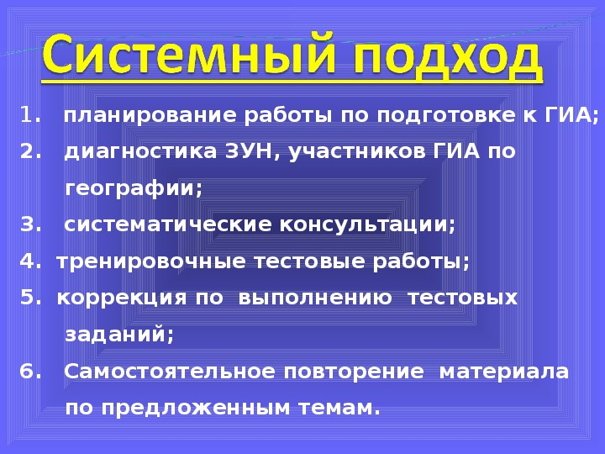

Slide 21

Спасибо за внимание!

Slide 22
Подготовка к ГИА по географии ( из опыта работы)
Шайхалова Олеся Юрьевна, учитель географии
МБОУ «СОШ №107 города Челябинска»

